Slide 1






Slide 2





Slide 3




Slide 4


ác số thập phân:
3 ; 13,3. Thứ tự sắp ừ bé đến lớn là:
1,3; 1,33; 13,3

Slide 5

:
0,54 > 0,456

Slide 6
ào lớn nhất:
;2,98
3,2

Slide 7



Slide 9


Slide 10
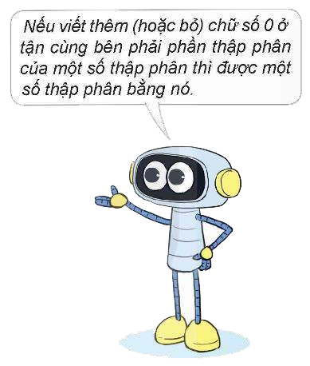
1 a) Số thập phân bằng nhau
𝟕
Ta có:
= 𝟎, 𝟕; ^{𝟕𝟎} = 𝟎, 𝟕𝟎
1𝟎
1𝟎𝟎
𝟕𝟎
𝟕
=
1𝟎 1𝟎𝟎
Vậy:
0,7 = 0,70 hoặc 0,70 = 0,7

Slide 11
1 b) Tìm chữ số thích hợp
13,7 = 13,7
0
?
8,6100 = 8,6
1
?
21,4050 = 21,40
5
?

Slide 12
₂ a) Thêm các chữ số 0 vào bên phải phần thập phân của
mỗi số sau để phần thập phân của các số đó đều có ba
chữ số.
8,9 5,82 0,17 31,6
8,900
5,820
0,170
31,600

Slide 13
₂ b) Bỏ các chữ số 0 ở tận cùng bên phải phần thập phân
của mỗi số sau để phần thập phân của các số đó viết dưới dạng gọn hơn (nếu có thể)
7,70 13,0500 25,3000 10,5070
7,7
13,05
25,3
10,507

Slide 14


Slide 15
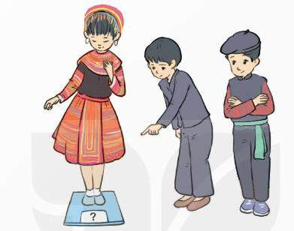
3 Số?
Ba bạn Mị, Núi, Páo đi kiểm tra sức khỏe. Mỗi bạn có cân nặng là một trong các số đo: 31,9 kg; 32,5 kg; 34,7 kg. Biết bạn Núi nặng nhất, bạn Páo nhẹ nhất. Hỏi mỗi bạn cân nặng bao nhiêu ki-lô-gam?
Tên | Mị | Núi | Páo
Cân nặng (kg) | 32,5 | 34,7 | 31,9
Ta có: 31,9 kg < 32,5 kg < 34,7 kg
Bạn Núi nặng nhất => bạn Núi có cân nặng là 34,7 kg
Bạn Páo nhẹ nhất => bạn Páo có cân nặng là 31,9 kg
Bạn Mị có cân nặng là 32,5 kg.

Slide 16
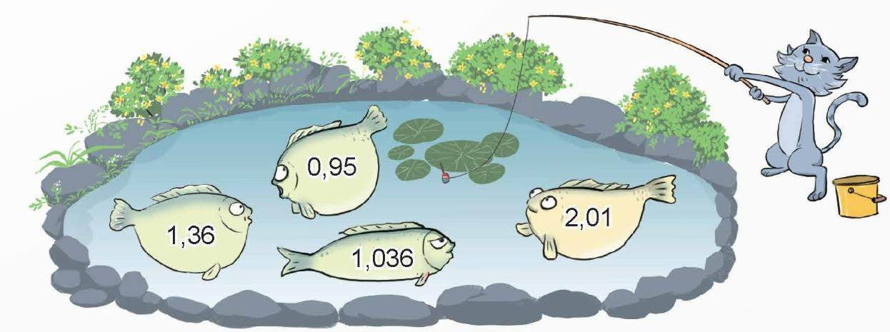
4 Chọn câu trả lời đúng
Chú mèo câu được con cá có ghi số thập phân lớn hơn 1,036 và bé hơn 2.
Con cá mà chú mèo câu được ghi số nào?
A. 1, 036 B. 0,95 C. 1,36
Ta có: 1,036 < 1,36 < 2
Vậy số thập phân lớn hơn 1,036 và bé hơn 2 là 1,36.
D. 2,01

Slide 17
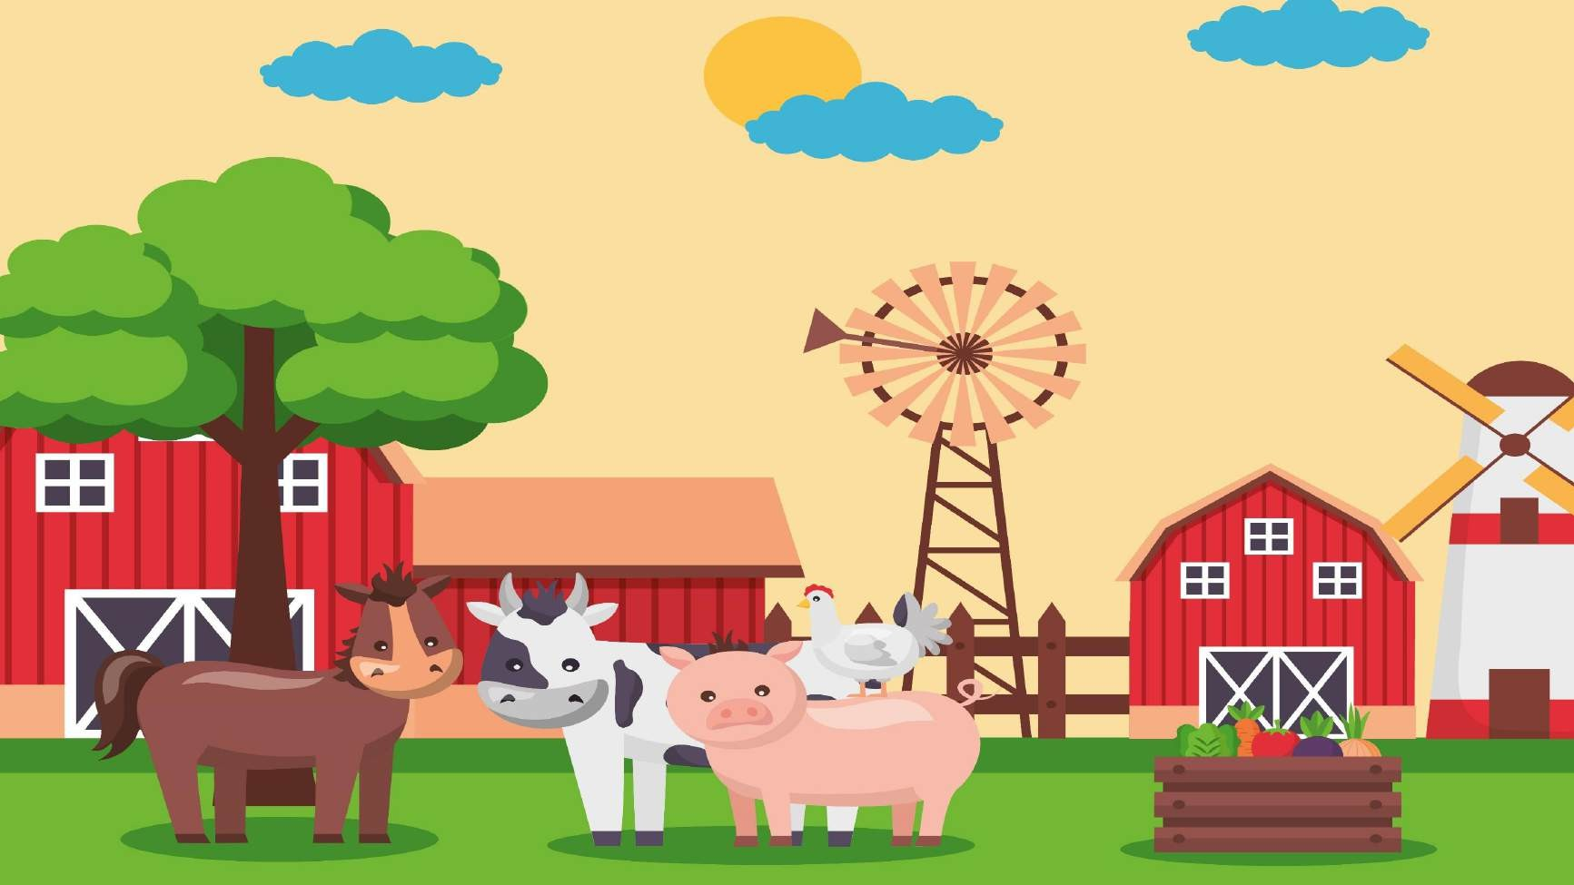








BYE!

